Slide 1

Scuola Allievi Carabinieri
Diritto Penale
II Tesi
Le cause di esclusione del reato
143°Corso Formativo per Allievi Carabinieri

Slide 2
TESI II – Le cause di esclusione del reato
Indice
Le cause di esclusione del reato: generalità
L’adempimento di un dovere
La legittima difesa
L’uso legittimo delle armi
Lo stato di necessità
L’eccesso colposo

Slide 3
L’antigiuridicità
Il reato è un fatto umano tipico, antigiuridico e colpevole:
  TIPICITA’: (EL. OGGETTIVO)
  COLPEVOLEZZA: (EL. SOGGETTIVO)
  ANTIGIURIDICITA’: contra ius, in contrasto con l’ordinamento.
  Assenza di cause di giustificazione, cioè particolari situazioni previste dalla legge in presenza delle quali un fatto anche se tipico non può essere considerato reato.

Slide 4
Le cause di esclusione del reato: generalità
Le cause di giustificazione del reato (scriminanti/esimenti) fanno sì che un fatto tipico, normalmente costituente reato, divenga lecito ab origine e vada esente da pena.
ergo
Cause di giustificazione $=$ cause di esclusione dell’antigiuridicità
≠ CAUSE DI NON PUNIBILITA’
Incidono sulla punibilità. Il fatto tipico antigiuridico e colpevole comunque COSTITUISCE REATO, ma non andrà incontro a pena per ragioni di opportunità. (es. furto commesso da un coniuge in danno dell’altro)

Slide 5
Le cause di esclusione del reato: generalità
≠ CAUSE DI ESCLUSIONE DELLA COLPEVOLEZZA (SCUSANTI)
Incidono solo sull’elemento soggettivo, facendo venir meno la colpevolezza.
A differenza delle scriminanti dove il fatto diviene lecito ab origine nel caso delle scusanti il reato sussiste, ma non può essere punibile in considerazione dell’anormalità della situazione.
es. caso fortuito o forza maggiore
(art. 45 cp.-non è punibile chi ha commesso il fatto per caso fortuito o forza maggiore)
Caso fortuito= fattore per sua natura imprevedibile od inevitabile per il quale non è possibile incolpare il soggetto agente.
Es. malore improvviso durante la guida.
Forza maggiore= forza esterna che determina la persona a compiere un’azione cui questa non può opporsi.
Es. muratore che cade dall’impalcatura a causa di un forte colpo di vento e finisce per colpire mortalmente un passante.
Cause di giustificazione $=$ cause di esclusione dell’antigiuridicità

Slide 6
Le cause di esclusione del reato: generalità
Le cause di giustificazione:
Il consenso dell’avente diritto
L’esercizio di un diritto o L’adempimento di un dovere
L’uso legittimo delle armi
La legittima difesa
Lo stato di necessità

Slide 7
Consenso dell’avente diritto
(art.50 c.p.)
Non è punibile chi lede o pone in pericolo un diritto, col consenso della persona che può validamente disporne.
Perché il fatto non sia punibile occorrono tre presupposti:
- che il consenso abbia ad oggetto un diritto disponibile;
- che sia validamente prestato dal titolare;
- che sussista al momento del fatto.
Sono diritti indisponibili: gli interessi che fanno capo allo Stato, alla collettività non personificata.
Sono, invece, disponibili: es. diritti patrimoniali (salvi i casi in cui la legge ne limita la disponibilità) e alcuni diritti inerenti alla personalità morale (es.: l’onore)
Consenso: permesso col quale si attribuisce al destinatario un potere di agire che non crea alcun vincolo obbligatorio ed è sempre revocabile.

Slide 8
Esercizio di un diritto e adempimento di un dovere
Art. 51 c.p. «Esercizio di un diritto o adempimento di un dovere»
c.1 «L’esercizio di un diritto o l’adempimento di un dovere imposto da una norma giuridica o da un ordine legittimo della pubblica autorità, esclude la punibilità.»
NORMA GIURIDICA: qualsiasi regola di diritto, scritta o consuetudinaria, posta sia dal potere legislativo che da quello esecutivo (legge statale, legge regionale, regolamenti, direttive, sentenze, consuetudine)
Es. un caso tipico può essere quello delineato dall’art. 380 c.p.p. che disciplina l’arresto obbligatorio in flagranza. L’ufficiale o l’agente di polizia giudiziaria che limita la libertà personale di un individuo, al ricorrere dei presupposti indicati dalla norma, non commette il reato di sequestro di persona.
ORDINE LEGITTIMO DELLA PUBBLICA AUTORITA’: atto della pubblica autorità avente come contenuto l’imposizione di una determinata condotta. (es. ordinanza di custodia cautelare emessa dal GIP)

Slide 9
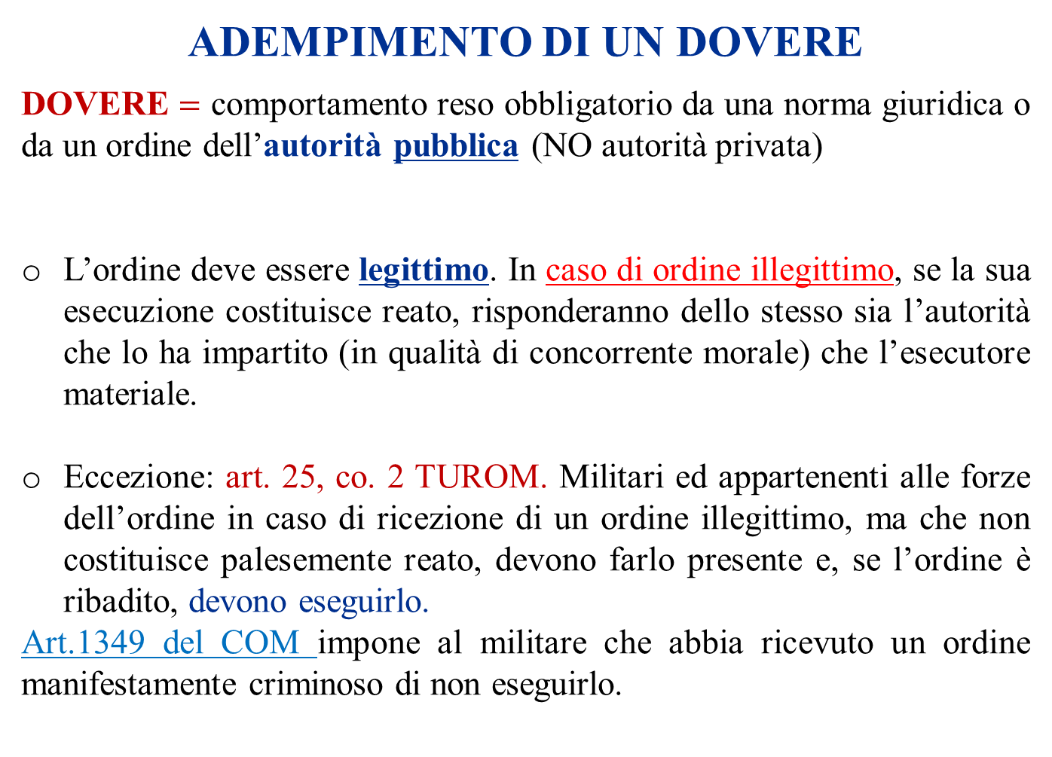
Esercizio di un diritto e adempimento di un dovere
ADEMPIMENTO DI UN DOVERE
DOVERE $=$ comportamento reso obbligatorio da una norma giuridica o da un ordine dell’autorità pubblica (NO autorità privata)
L’ordine deve essere legittimo. In caso di ordine illegittimo, se la sua esecuzione costituisce reato, risponderanno dello stesso sia l’autorità che lo ha impartito (in qualità di concorrente morale) che l’esecutore materiale.
Eccezione: art. 25, co. 2 TUROM. Militari ed appartenenti alle forze dell’ordine in caso di ricezione di un ordine illegittimo, ma che non costituisce palesemente reato, devono farlo presente e, se l’ordine è ribadito, devono eseguirlo.
Art.1349 del COM impone al militare che abbia ricevuto un ordine manifestamente criminoso di non eseguirlo.

Slide 10
Legittima difesa
Art. 52 c.p. «Difesa legittima»
RIFORMA DELLA LEGITTIMA DIFESA
La legittima difesa è stata modificata recentemente con la riforma ex L. n. 36 del 26 aprile 2019.
Ha avuto come obiettivo quello di ridurre la discrezionalità dell’organo giudicante chiamato a valutare, di volta in volta, la proporzionalità tra offesa e difesa, mediante l’introduzione di una presunzione assoluta di legittimità della difesa in determinate circostanze.
Notes:
La parte sottolineata è stata aggiunta con la Legge 36/2019.

Slide 11
Legittima difesa
Art. 52 c.p. «Difesa legittima»
c.1 «Non è punibile chi ha commesso il fatto, per esservi stato costretto dalla necessità di difendere un diritto proprio od altrui contro il pericolo attuale di una offesa ingiusta, sempre che la difesa sia proporzionata all'offesa.
c.2 Nei casi previsti dall’art. 614, co. 1 e 2, sussiste sempre il rapporto di proporzione di cui al co. 1 se taluno legittimamente presente in uno dei luoghi ivi indicati usa un'arma legittimamente detenuta o altro mezzo idoneo al fine di difendere:
a) la propria o la altrui incolumità;
b) i beni propri o altrui, quando non vi è desistenza e vi è pericolo d'aggressione.
c.3 Le disposizioni di cui al co. 2 e 4 si applicano anche nel caso in cui il fatto sia avvenuto all'interno di ogni altro luogo ove venga esercitata un'attività commerciale, professionale o imprenditoriale.
c.4 Nei casi di cui al co. 2 e 3 agisce sempre in stato di legittima difesa colui che compie un atto per respingere l'intrusione posta in essere, con violenza o minaccia di uso di armi o di altri mezzi di coazione fisica, da parte di una o più persone.»
Notes:
La parte sottolineata è stata aggiunta con la Legge 36/2019.

Slide 12
Quando opera la legittima difesa?
I presupposti necessari perché possa essere invocata la causa di giustificazione della legittima difesa possono essere così riassunti:
1 – offesa ingiusta;
2 – reazione legittima.

Slide 13
1- l’AGGRESSIONE deve presentare le seguenti caratteristiche:
Oggetto dell’offesa deve essere un diritto dell’aggredito o di altri. ( es. diritto alla vita- incolumità della persona – patrimoniali – morali);
l’attualità del pericolo, vale a dire l’esistenza di una situazione per la quale, sulla base di leggi di esperienza, appaia probabile il verificarsi di un certo evento lesivo, come risultato di una condotta umana;
l’ingiustizia dell’offesa che la persona aggredita rischia di subire; offesa ingiusta: ovvero contraria al diritto, non prevista dall’ordinamento giuridico.
Il pericolo non deve essere stato determinato volontariamente dall’agente.

Slide 14
2 – la REAZIONE si compone dei seguenti elementi:
la costrizione, ovvero il condizionamento psicologico di chi subisce l’offesa che si vede costretto a porre in essere una reazione difensiva;
lo stato di necessità (necessità di difendersi) in cui viene a trovarsi la vittima dell’offesa; (es. se vi è possibilità di fuga, l’eventuale contro-aggressione dell’iniziale vittima non è più scriminata)
la proporzionalità tra offesa e reazione difesa. Intesa come il bilanciamento degli interessi. La reazione deve essere inferiore, uguale o tollerabilmente superiore a quello subito. (Se non vi è proporzione tra offesa e difesa si ricade nell’eccesso colposo, ex art. 55 c.p.)

Slide 15
Legittima difesa
Art. 52 c.p. co. 2 «Legittima difesa domiciliare» introdotta dalla L. n. 36/2019
«Nei casi previsti dall’art. 614, co. 1 e 2, sussiste sempre il rapporto di proporzione di cui al co. 1 se taluno legittimamente presente in uno dei luoghi ivi indicati usa un'arma legittimamente detenuta o altro mezzo idoneo al fine di difendere:
a) la propria o la altrui incolumità;
b) i beni propri o altrui, quando non vi è desistenza e vi è pericolo d'aggressione.»
Quando si è aggrediti nel proprio domicilio la legittima difesa è sempre proporzionata all’offesa.
Art. 614. «Violazione di domicilio».
c.1 Chiunque s'introduce nell'abitazione altrui, o in un altro luogo di privata dimora, o nelle appartenenze di essi, contro la volontà espressa o tacita di chi ha il diritto di escluderlo, ovvero vi s'introduce clandestinamente o con inganno, è punito con la reclusione da uno a quattro anni (1).
c.2 Alla stessa pena soggiace chi si trattiene nei detti luoghi contro l'espressa volontà di chi ha il diritto di escluderlo, ovvero vi si trattiene clandestinamente o con inganno.[…]

Slide 16
Legittima difesa
Art. 52 c.p. co. 3 «Legittima difesa domiciliare»
«Le disposizioni di cui al co. 2 e 4 si applicano anche nel caso in cui il fatto sia avvenuto all'interno di ogni altro luogo ove venga esercitata un'attività commerciale, professionale o imprenditoriale.»
Le stesse disposizioni che abbiamo visto al comma 2 e quelle del comma 4 si applicano non solo in caso di violazione del domicilio privato, ma anche nel caso in cui si violi il luogo in cui si svolgono attività lavorative.

Slide 17

Uso legittimo delle armi
L'istituto dell'uso legittimo delle armi è una disposizione autonoma, ma sussidiaria ed aggiuntiva, in quanto opera solo qualora difettino i presupposti della legittima difesa (v. 52) e dell'adempimento del dovere (v. 51), come si evince dalla clausola d'apertura.
Art. 53 c.p. «Uso legittimo delle armi»
c.1 «Ferme le disposizioni contenute nei due articoli precedenti, non è punibile il pubblico ufficiale che, al fine di adempiere un dovere del proprio ufficio, fa uso ovvero ordina di far uso delle armi o di un altro mezzo di coazione fisica, quando vi è costretto dalla necessità di respingere una violenza o di vincere una resistenza all'autorità e comunque di impedire la consumazione dei delitti di strage, di naufragio, sommersione, disastro aviatorio, disastro ferroviario, omicidio volontario, rapina a mano armata e sequestro di persona.
c.2 La stessa disposizione si applica a qualsiasi persona che, legalmente richiesta dal pubblico ufficiale, gli presti assistenza.
c.3 La legge determina gli altri casi, nei quali
è autorizzato l'uso delle armi o di un altro
mezzo di coazione fisica.»

Slide 18
Uso legittimo delle armi
SCRIMINANTE PROPRIA, applicabile solo ai pubblici ufficiali con poteri di coazione
La norma non fa menzione del requisito della proporzionalità, che tuttavia deve darsi per implicito (è ormai pacifico che il nostro ordinamento concepisca la coazione fisica come extrema ratio)».
PUBBLICO UFFICIALE (ex art. 357 c.p.): E' tale colui che esercita una funzione legislativa, amministrativa o giudiziaria con o senza rapporto di impiego con lo Stato, temporaneamente o permanentemente;
I soggetti non qualificati possono avvalersi di detta scriminante solo se il P.U. chiede loro assistenza.

Slide 19
Uso legittimo delle armi
PRESUPPOSTI affinché operi la scriminante:
CONDIZIONI PER L’APPLICAZIONE:
Fine di adempiere ad un dovere del proprio ufficio (quindi non per finalità private)
Necessità di (il fine non può essere raggiunto in altro modo):
Respingere una violenza (comportamento attivo teso a costringere il P.U. a compiere un atto contrario ai suoi doveri o ad omettere il compimento di un atto);
Vincere una resistenza atteggiamento diretto ad ostacolare il P.U. nell’adempimento dei suoi doveri.
La scriminante non opera in caso di resistenza passiva o fuga .
Impedire la consumazione di particolari reati: strage; disastro ferroviario; rapina a mano armata..

Slide 20
Uso legittimo delle armi
MEZZI UTILIZZABILI:
ARMI: ogni strumento che abbia come destinazione sua naturale l'offesa ad un essere vivente, animale o persona che esso sia. (in tal caso non soltanto le armi da fuoco ma tutti gli strumenti di cui i pubblici ufficiali sono dotati al fine di esercitare la coazione fisica (ad esempio manganelli, gas lacrimogeni).
Perché possa applicarsi la scriminante prevista dall’art.53 cp, il ricorso all’uso delle armi deve costituire l’extrema ratio nella scelta dei mezzi necessari per l’adempimento del dovere.
ALTRO MEZZO DI COAZIONE FISICA: ogni strumento adatto ad offendere.
Bisogna rispettare i requisiti di PROPORZIONALITÀ tra l’offesa e l’uso legittimo di un’arma; tra il mezzo e il fine.
(Non è scriminato chi spara a chi sta fuggendo; è invece scriminato chi spara alle gomme dell’auto con cui i malviventi si mettono in fuga)
PRINCIPIO DELLA SCELTA DEL MEZZO MENO OFFENSIVO

Slide 21
Stato di necessità
Art. 54 c.p. «Stato di necessità»
«Non è punibile chi ha commesso il fatto per esservi stato costretto dalla necessità di salvare sé od altri dal pericolo attuale di un danno grave alla persona, pericolo da lui non volontariamente causato, né altrimenti evitabile, sempre che il fatto sia proporzionato al pericolo.
Questa disposizione non si applica a chi ha un particolare dovere giuridico di esporsi al pericolo. ( es. vigili del fuoco)
La disposizione della prima parte di questo articolo si applica anche se lo stato di necessità è determinato dall'altrui minaccia; ma, in tal caso, del fatto commesso dalla persona minacciata risponde chi l'ha costretta a commetterlo».

Slide 22
Stato di necessità
L’aggressione scriminata è perpetrata contro un TERZO INNOCENTE e non contro l’originaria fonte della minaccia, come nel caso della legittima difesa.
(es. il naufrago che, per salvare se stesso, respinge in mare un compagno che si è aggrappato alla stessa zattera, capace però di sostenere solo una persona …..
Oppure l’alpinista che taglia la corda del compagno che ha perso la presa e che rischia di trascinarlo con sé)
Segue corresponsione di un equo indennizzo (NO risarcimento vero e proprio in quanto l’azione non è illecita, perché scriminata)

Slide 23
Stato di necessità
PRESUPPOSTI riguardanti la SITUAZIONE DI PERICOLO:
attuale, ossia sussistente al momento del fatto, il che non comporta necessariamente che il danno sia incombente, ma è sufficiente che sia probabile che si verifichi;
idonea a minacciare un danno grave alla persona, ossia alla vita, all’integrità fisica, alla libertà personale, alla libertà sessuale;
non causata volontariamente dall’agente e se l’agente non abbia un particolare dovere di soccorso o di esporsi al pericolo.

Slide 24
Stato di necessità
PRESUPPOSTI riguardanti l’AZIONE LESIVA:
Costretta: agire o subire il danno = inevitabile
Assolutamente necessaria per salvarsi: non vi era altro modo se non ledere il diritto di un terzo.
Proporzionata al pericolo in quanto il danno recato potrà essere solo minore o equivalente, mai maggiore.

Slide 25
Stato di necessità
DIFFERENZE CON LA LEGITTIMA DIFESA: requisiti più restrittivi
La scriminante dello stato di necessità presenta molte affinità con quella della legittima difesa, ma se ne differenzia per alcuni aspetti:
- qui non viene leso il diritto dell'aggressore, ma di un estraneo del tutto innocente al fatto;
- lo stato di necessità è invocabile non per difendere qualunque diritto ma solo in caso di “danno grave alla persona”;
- il soggetto pregiudicato ha diritto a un equo indennizzo.

Slide 26
Eccesso colposo
Art. 55 c.p. «Eccesso colposo»
«Quando, nel commettere alcuno dei fatti preveduti dagli artt. 51, 52, 53 e 54, si eccedono colposamente i limiti stabiliti dalla legge o dall'ordine dell'autorità ovvero imposti dalla necessità, si applicano le disposizioni concernenti i delitti colposi, se il fatto è preveduto dalla legge come delitto colposo.»
Si parla di eccesso colposo quando sussistono i presupposti di fatto di una causa di giustificazione, ma l’agente per colpa ne travalica i limiti.

Slide 27
La volontà dell’agente deve essere sempre tesa a realizzare quel fine che nella situazione concreta giustificherebbe il comportamento, ma che per un errore sull’uso dei mezzi o sull’estensione dei limiti della situazione ingenera un comportamento sproporzionato rispetto a quello che sarebbe stato sufficiente produrre.
(es. Tizio, difendendosi contro Caio che lo sta percuotendo con un frustino, scambiando erroneamente il frustino per un’arma da punta, reagisce con una pugnalata e uccide l’aggressore)
Quindi a causa di un errore di valutazione fa uso di mezzi eccessivi di difesa in rapporto all’entità del pericolo
Esclude pertanto il dolo, e fonda, ove previsto dalla legge una responsabilità per colpa.

Slide 28
In Sintesi, le condizioni per l’applicazione dell’art.55 c.p. sono tre:
L’attività è iniziata in presenza di una causa di giustificazione prevista dagli artt. 51, 52, 53 e 54 c.p.;
Per colpa ( negligenza, imprudenza, imperizia ecc.. ) si presenta un superamento dei limiti dell’agire consentito dalla causa di giustificazione;
Il reato concretamente commesso è perseguibile a titolo di colpa.

Slide 29

DOMANDE?

